Slide 1
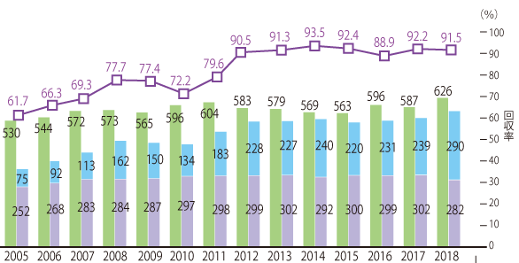
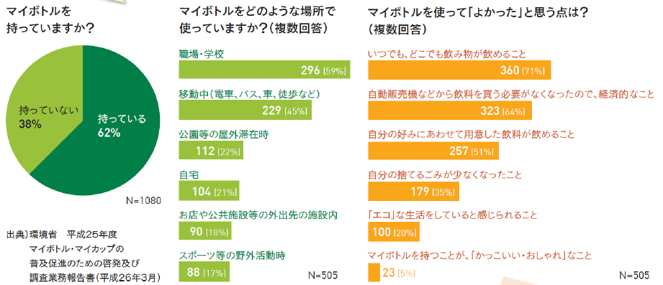
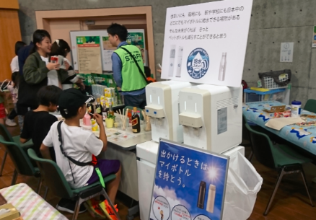
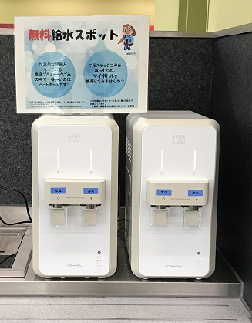
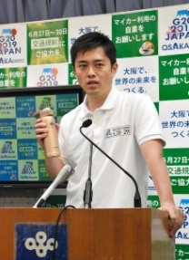
おおさかマイボトルパートナーズについて
資料１-１
背 景
おおさかマイボトルパートナーズの設置
■海洋プラスチックごみ問題
■キックオフ宣言（活動目的）
プラスチックごみによる海洋汚染の深刻化に伴い、使い捨てプラスチックの削減機運が高まっている。日本は、1人あたりのプラスチック製容器包装の廃棄量がアメリカに次いで、世界で2番目に多いといわれており、年間2-6万トンのプラスチックごみを流出させていると推定されている。
2025大阪・関西万博の開催に向け、各主体が連携して、環境と健康に
配慮した、マイボトルユーザーにやさしい持続可能な街おおさかを実現します。
マイボトルユーザーにやさしい持続可能な街おおさか
■ペットボトルの現状
■構成メンバー
【販売量】長期的に増加傾向(年間約63万トン)
【回収率】 90％以上で推移。
【処理】 7割が国内再資源化等、3割が輸出
17団体（R2.2時点） ※随時、メンバー募集中
2018年度
分類 | 名 称 | 分類 | 名 称
事業者 | 象印マホービン(株) タイガー魔法瓶(株) ピーコック魔法瓶工業(株) オルゴ(株) ウォータースタンド(株) (株)OSGコーポレーション (株)ウォーターネット (株)ボトルト | NPO等 団体 | 水Do！ネットワーク 大阪府民環境会議 SDGサポーターズ
 |  | 行政等 | 大阪市、堺市、熊取町 泉大津市、大阪府
 |  | 水道事業者 | 大阪市水道局
回収率
421千トン
再生樹脂等
販売量
指定法人引き渡し量・指定法人を除く国内向け回収量
211千トン(推定)
使用済みPETボトル輸出量
課題
PETボトルリサイクル推進協議会資料
■取組目標
目指すゴール
●ペットボトルの販売量は増加し続けている。
●回収リサイクルシステムが整備されているものの、10%弱は回収できていない。
●中国の廃棄物輸入規制等の影響により、国内循環の必要性が増している。
新規
日常的にマイボトルを携帯する人の割合
８０％ （28% ※2019年12月時点)
※2019.12おおさかQネット調査データ
給水スポット数 １,０００箇所
「大阪ブルー・オーシャン・ビジョン」の実現に向け、海洋プラスチックごみとなるリスクを減らすため、
ペットボトルの使用量そのものを減らしていくことが必要
■取組み内容
メニュー | 内 容
マイボトル利用啓発 | ○イベント出展による啓発 ○マイボトル利用意識等実態調査 ○若年世代への環境教育
給水スポット普及 | ○公共施設における無料給水機モデル設置 ○観光、集客施設における給水機設置 ○イベントにおける給水機設置 ○マイボトル利用可能店舗の拡大
情報発信 | ○給水スポットの情報発信 ○アプリを活用したマイボトルの利用促進 ○ロゴ等を活用した取組みの統一的な情報発信
パートナーズ会議 | ○メンバー同士の情報共有、新たな取組みの検討、意見交換のため、会議を年1回程度開催
マイボトルの普及
■マイボトル普及等に関する現状・課題
環境省の調査によると、マイボトル所有率は約6割。職場や学校で使用することが多く、「いつでも飲み物が飲めること」「経済的なメリット」に魅力を感じている人が多い。
平成25年度環境省調査
イベント啓発
給水機設置・啓発
情報発信
飲料補充スポットの拡大などのマイボトルの利用環境の改善
経済的メリットの訴求により、さらなる普及を見込める可能性

Slide 2
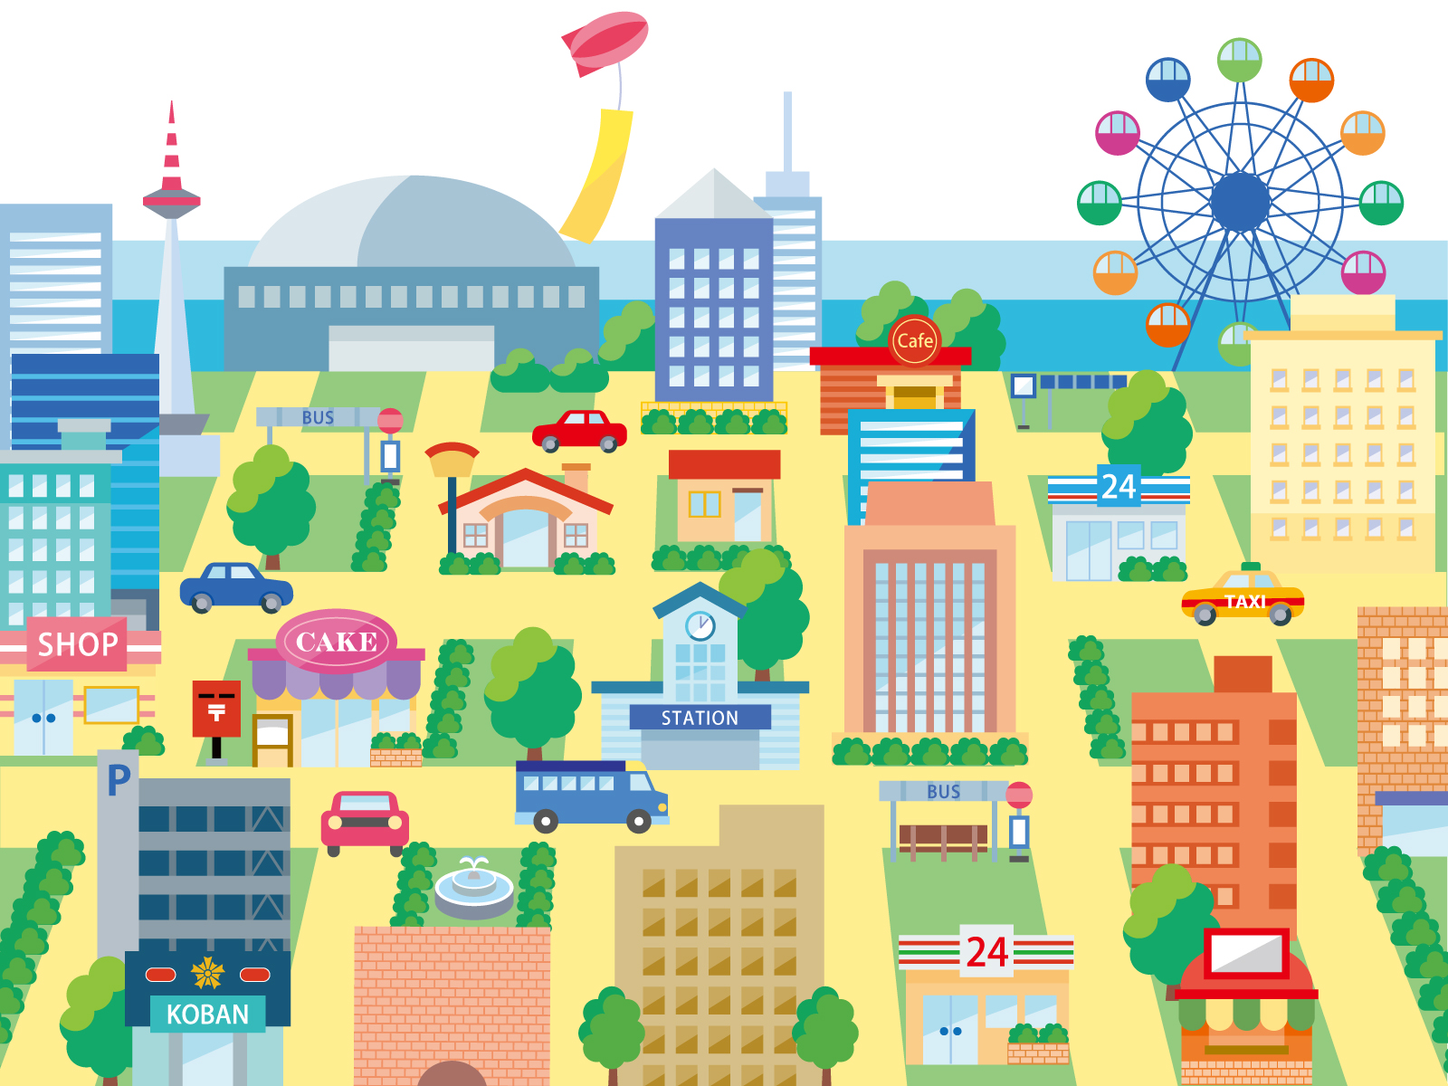
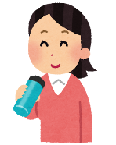
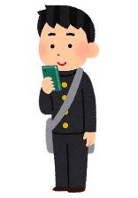


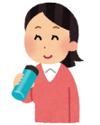
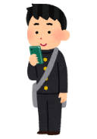








マイボトルユーザーにやさしい持続可能な街おおさか
資料１添付
取組み例
集客施設
・給水、飲料補充スポット
・タイアップイベント開催
カフェ・店舗
・飲料メニューで安く、好きな飲料をマイボトルでサービス
空港・観光・宿泊施設
・給水、飲料補充スポット
・オリジナルボトル販売
・インバウンド向け、多言語対応の給水スポット案内表示
ﾚｼﾞｬｰ施設
給水スポット・マイボトルメニューサービス店舗を検索
・給水スポットで補充
・スマホのマップから探す
公共施設
学校施設
駅・バス停など
・給水スポット
・給水スポット
公 園
・休憩中、給水スポットで補充
（熱中症対策）
オフィス
コンビニ
・職場の給水スポットで補充
・飲料サービスで安く、好きな飲料を補給

